Slide 1
Estudio de la distribución espacial de depósitos Ígneo/Metamórficos en Colombia
Presentación avance Santiago Cruz Alvarado

Slide 2
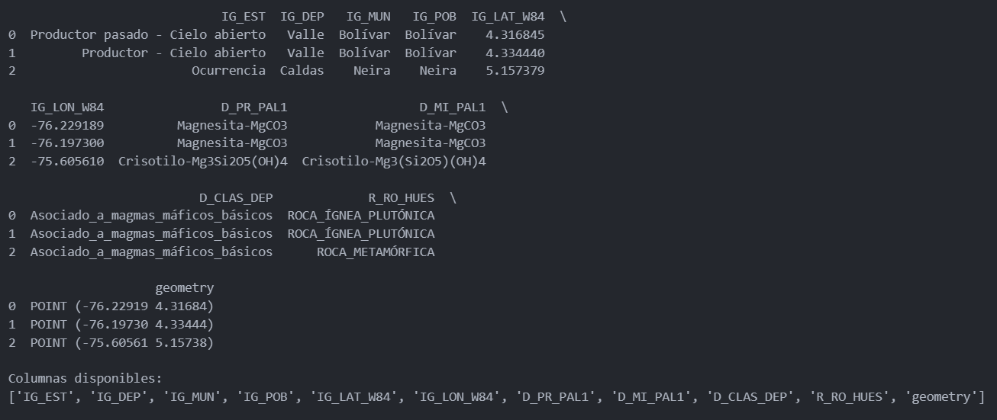
DF
Depósitos Generalizados 2020, SGC

Slide 3
Variables e insumos
Atlas Geoquímico Colombia 2022 https://www2.sgc.gov.co/sgc/mapas/Paginas/AtlasGeoquimico.aspx
Grosor Corteza (Profundidad Moho) Poveda, 2018 https://agupubs.onlinelibrary.wiley.com/doi/10.1002/2017JB014688
Anomalías potencial minero https://datos.sgc.gov.co/datasets/e5988c0200f6405681d6571d92468e92_0/explore
Gradiente Geotérmico https://datos.icde.gov.co/search?collection=Dataset&layout=grid&tags=geociencias%2520b%25C3%25A1sicas
Unidades Geológicas Mapa Geológico de Colombia 2023 https://www2.sgc.gov.co/MGC/Paginas/mgc_1_5M2023.aspx

Slide 4
Pregunta
¿Se puede usar el análisis de datos espaciales para redefinir o establecer zonas de potencial minero?
Objetivos:
Estudiar la distribución y comportamientos de las manifestaciones minerales de origen Ígneo/Metamórfico.
Entender los patrones en función delas variables previamente mencionadas
Comparar posibles zonas de potencial con las zonas establecidas actualmente.

Slide 5
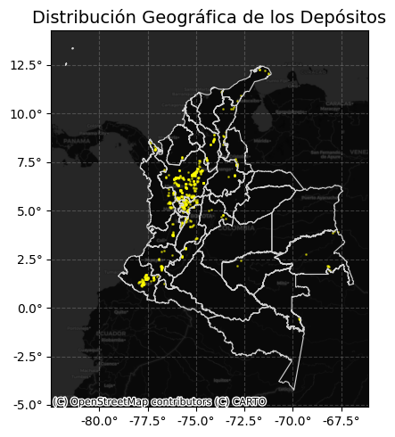
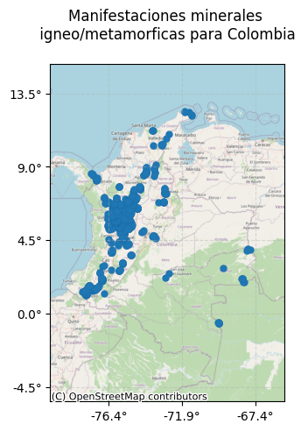

Slide 6
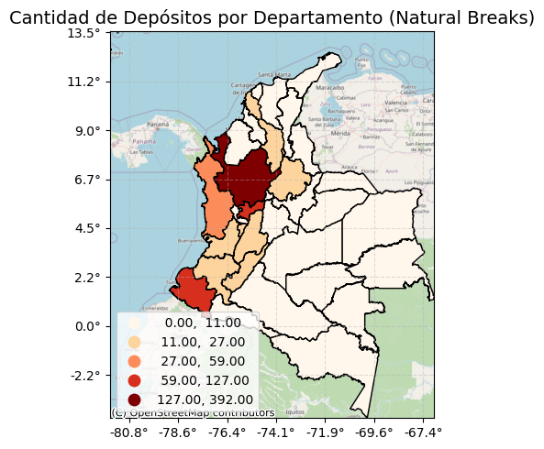
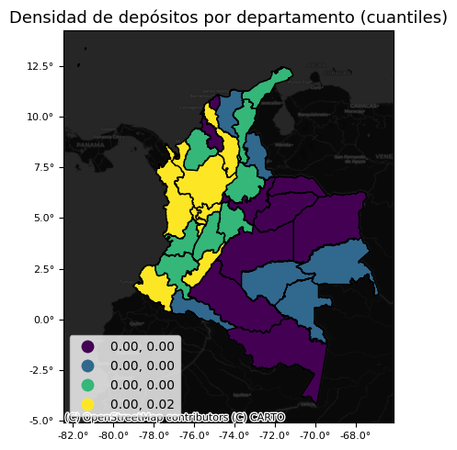

Slide 7
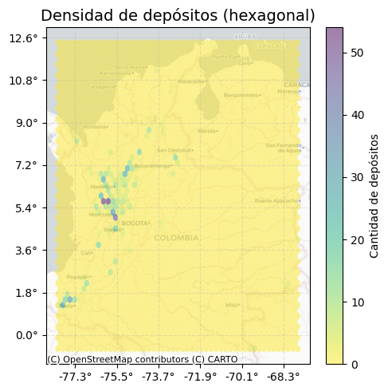
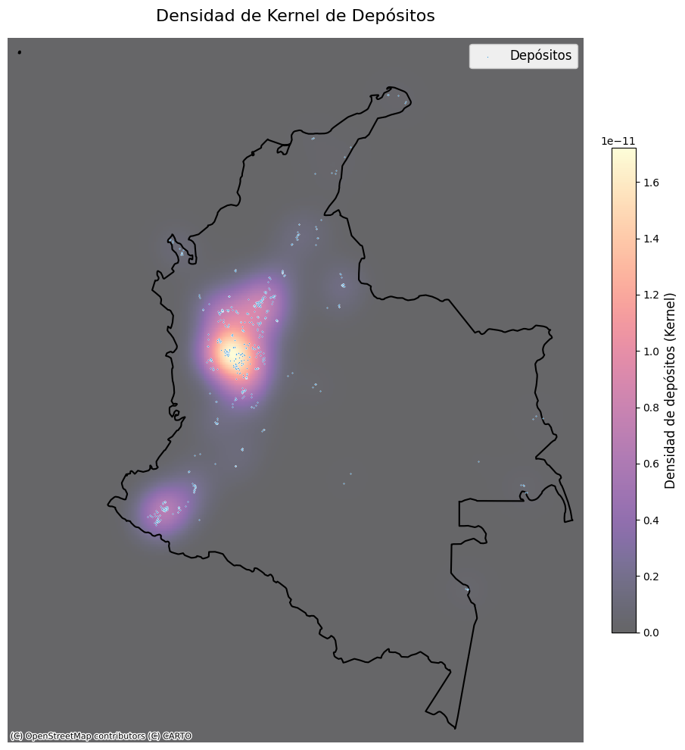

Slide 8
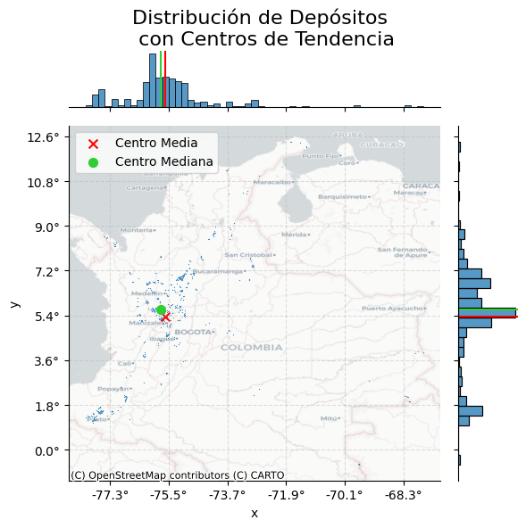
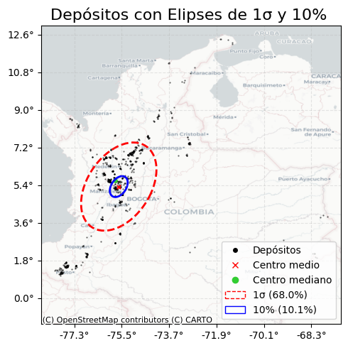

Slide 9
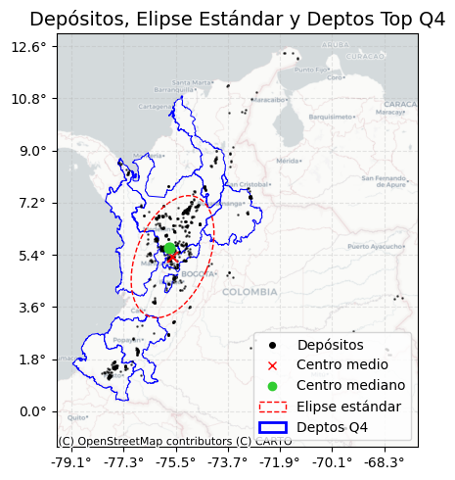

Slide 10
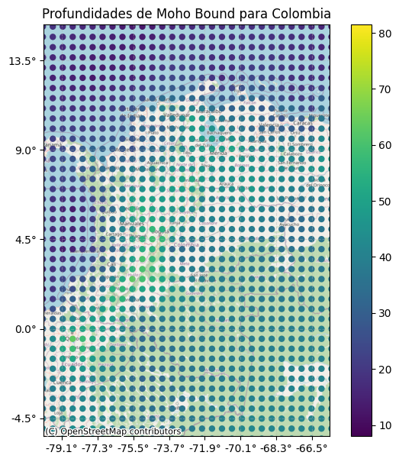
Primer variable a correlacionar: Corteza

Slide 11
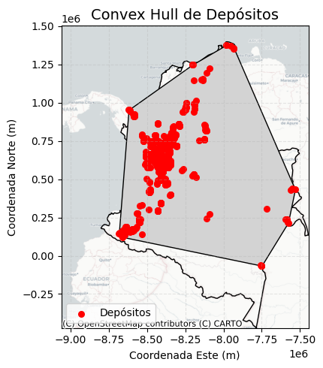

Slide 12
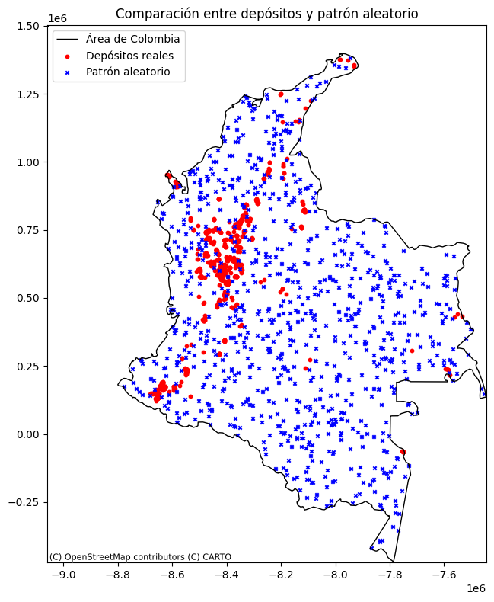
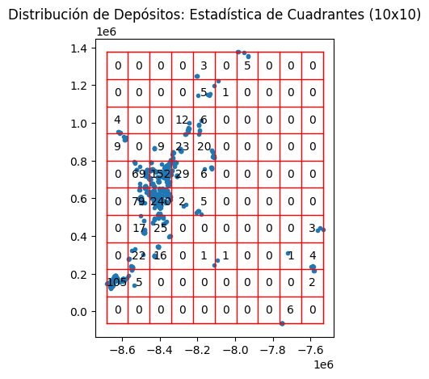
p-valor (chi² test): menor a 0.05
Distribución NO aleatoria: hay agrupamiento (clustering) significativo.

Slide 13
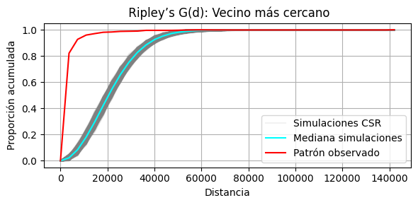
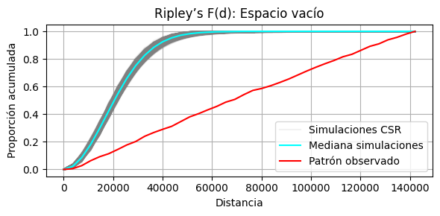

Slide 14
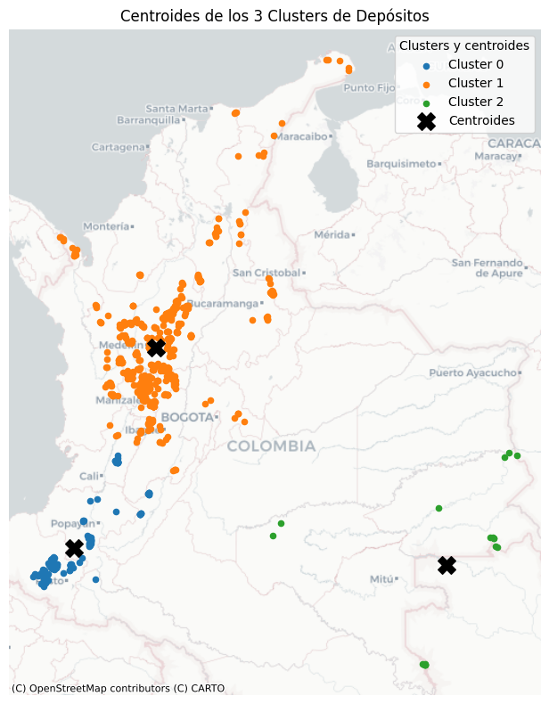
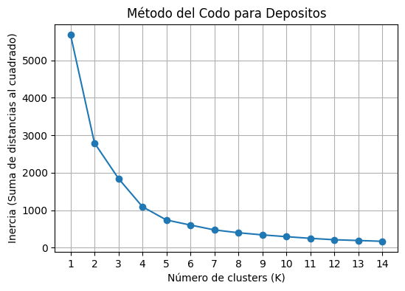
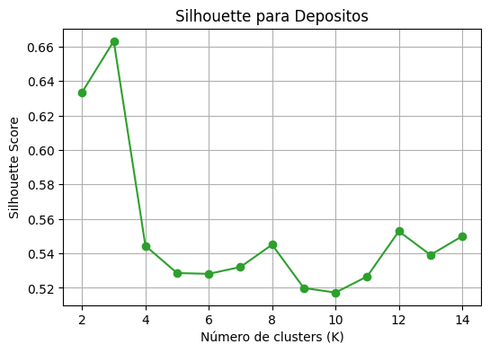
K=3

Slide 15
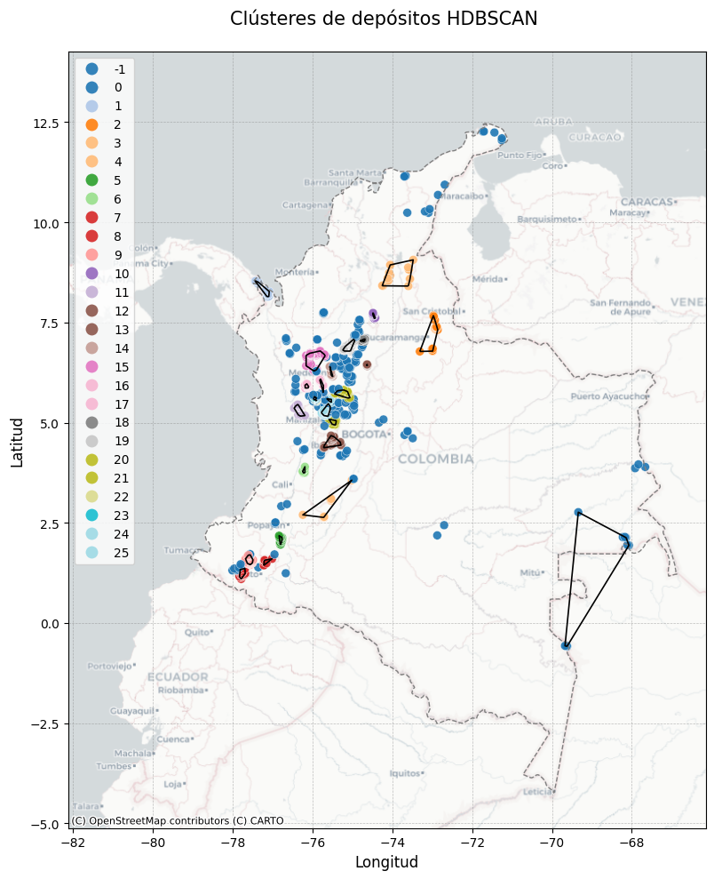
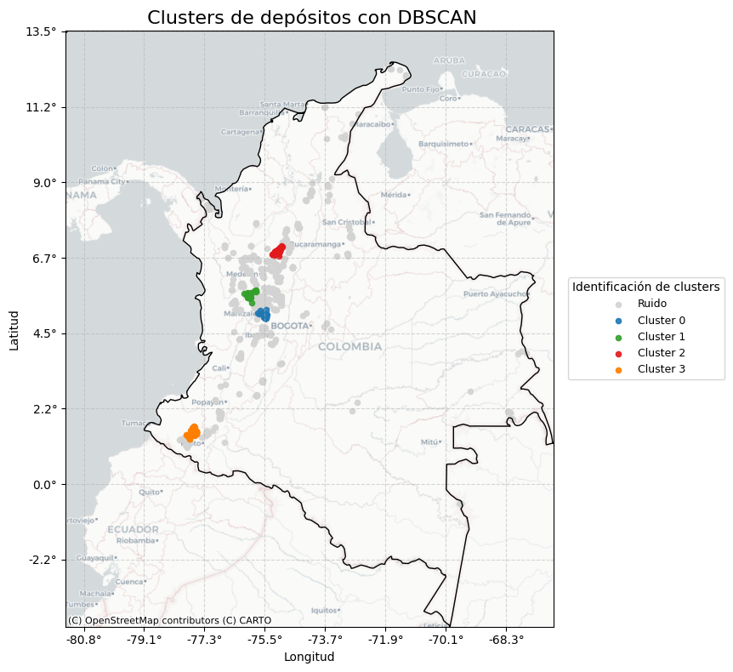
eps=20000, min_samples=50
min_cluster_size=10

Slide 16
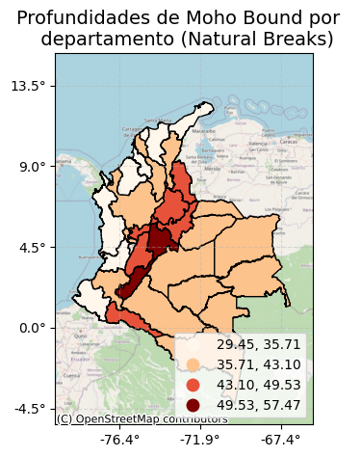

Slide 17
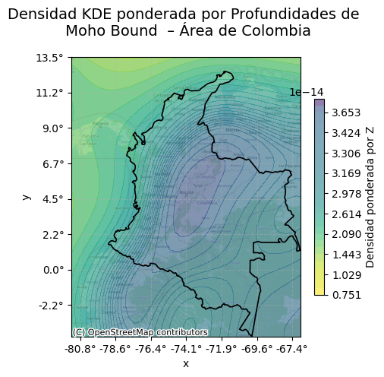

Slide 18
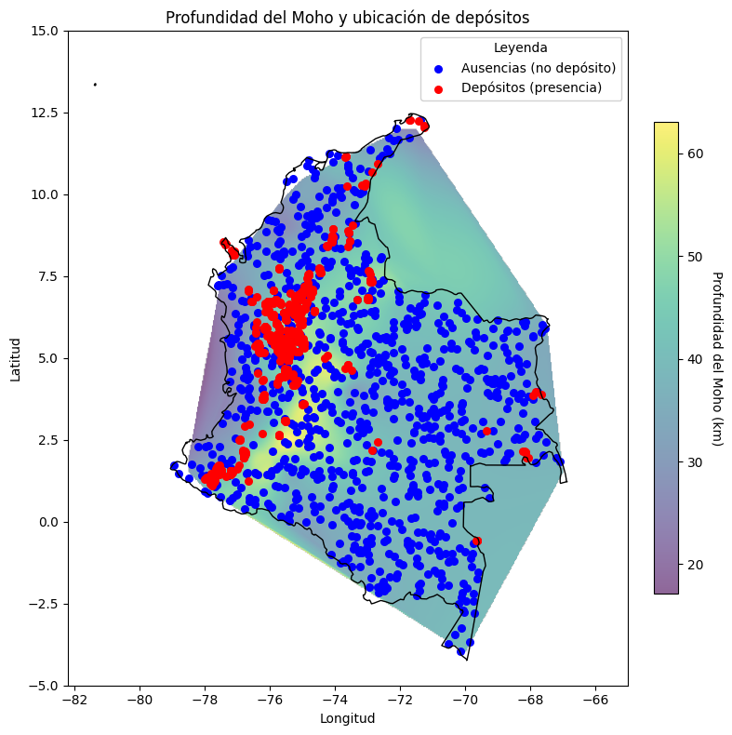
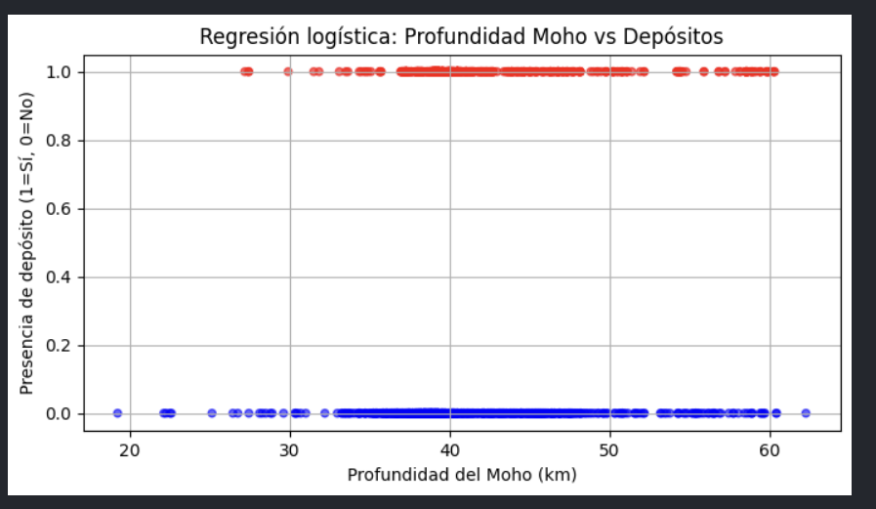

Slide 19
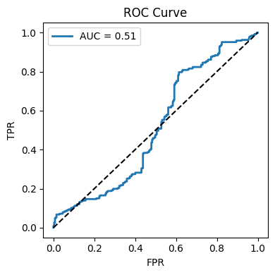
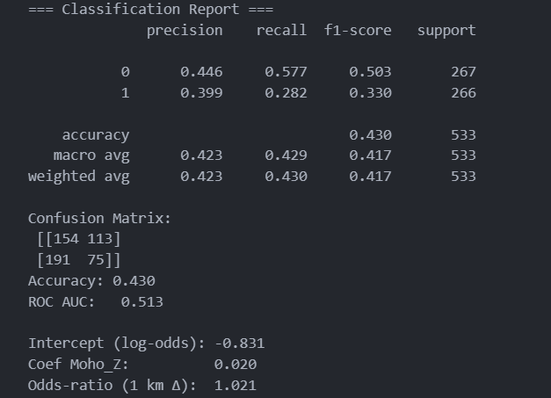
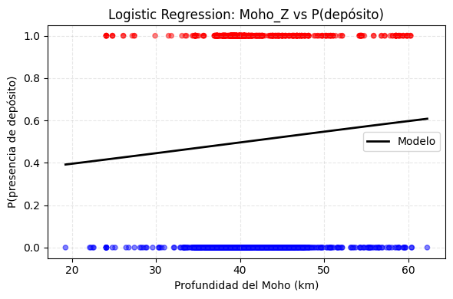

Slide 20
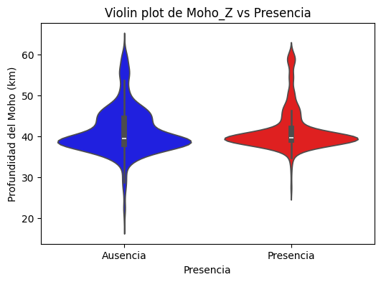
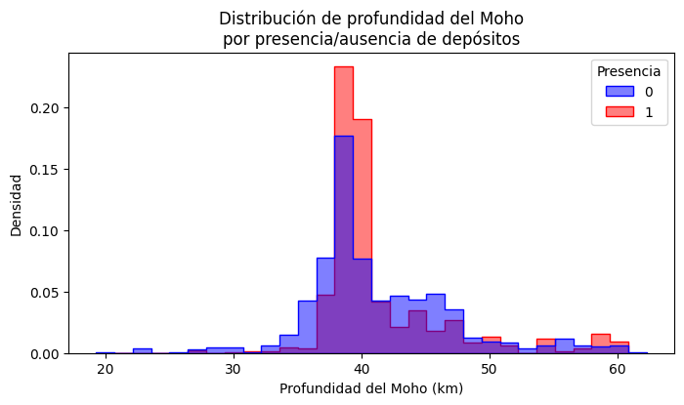

Slide 21
